Slide 1
7.2 MCS-51的串行口控制器
内容要点：
串行口的内部结构
两个缓冲器（SBUF）的作用
串行口控制寄存器（SCON、PCON）

Slide 2
7.2 MCS-51的串行口控制器
一、串行口的内部结构
MCS-51串行口的结构由串行口控制电路、发送电路和接收电路3部分组成。
发送电路由发送缓冲器SBUF和发送控制电路组成，用于串行口的发送；
接收电路由接收缓冲器SBUF和接收控制电路组成，用于串行口的接收。

Slide 3
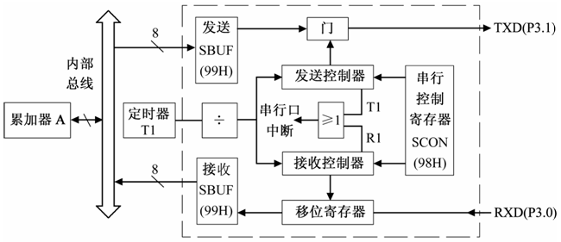
只写
用于产生收发过程中节拍控制的通信时钟。
只读
发送控制器：在门电路和T1配合下，将SBUF_{发}的并行数据转换成串行数据，自动添加起始位、可编程位、停止位。结束后自动置位TI，用以通知CPU已将SBUF_{发}中的数据输出至TXD引脚。
接收控制器：在接收移位寄存器和T1配合下，使来自RXD引脚的串行数据转换为并行数据，并自动过滤掉起始位、可编程位、停止位。结束后自动置位RI，用以通知CPU接收的数据已存入SBUF_{收}。

Slide 4
1. 数据缓冲寄存器SBUF
两个SBUF，一个用于发送（只写）；一个用于接收（只读）。映象地址均为99H。
指令 MOV SBUF, A 启动一次数据发送,可向SBUF再发送下一个数。
指令 MOV A, SBUF 完成一次数据接收, SBUF可再接收下一个数。
2. 数据发送与接收控制
发送控制器在波特率作用下，将发送SBUF中的数据由并到串，一位位地传输到发送端口；接收控制器在波特率作用下，将接收接收端口的数据由串到并，存入接收SBUF中。
波特率：是衡量数据传送速率的指标。表示每秒钟传送的二进制位数，单位是位/秒(bit per second)，简称bps。

Slide 5
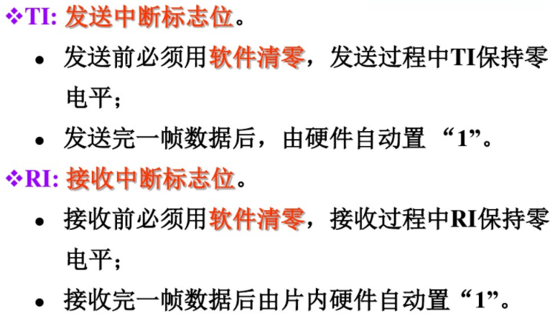
3. RI/TI的作用
接收/发送数据,无论是否采用中断方式工作,每接收/发送一个数据都必须用软件对 RI/TI 清0，以备下一次收/发。

Slide 6
4. 串行口相关的SFR
串行口的控制寄存器SCON
电源控制寄存器PCON

Slide 7
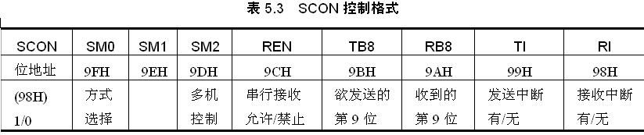
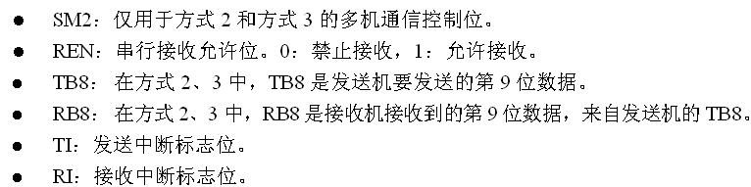
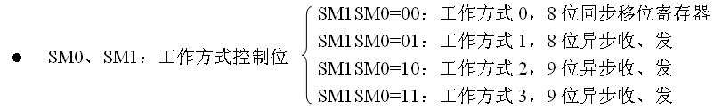
二、串行口控制寄存器
1. 串行口的控制寄存器SCON
方式2或3时，SM2=0，则单机工作，接收一帧数据后，不管第9位（RB8）是0或1，都置RI=1，接收到的数据装入SBUF中； SM2=1，则多机通信，若RB8=1，激活RI，引起接收中断
方式1中，当接收时，SM2=1则只有收到有效停止位才激活RI。
方式0时，SM2置为0。
SM0 SM1=
SM0 SM1=
10
SM0 SM1=
11
SM0 SM1=
11

Slide 8
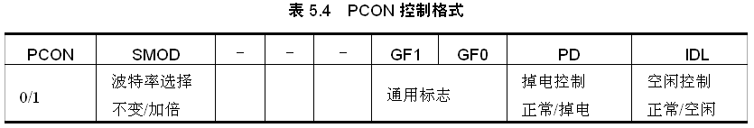

2. 电源控制寄存器PCON
PCON称为电源控制寄存器，格式如表5.4所示。串行通信中只用了其中的最高位SMOD，初始化时，SMOD=0，其余各位用于电源管理。PCON的字节地址为87H，无位地址，只能进行字节寻址。
0
1
0
1
为1时，方式1、2、3的波特率加倍

Slide 9
单片机的两种模式状态：
掉电模式：进入掉电模式后，晶振停震，CPU、定时器、串行口全部停止工作，只有外部中断继续工作，可有外部中断低电平触发或下降沿触发或硬件复位模式唤醒。
空闲模式：除CPU不工作外，其余仍继续工作，在空闲模式下，可由任一个中断或者硬件复位唤醒。

Slide 10
※串行口的通信波特率
１.方式０的波特率---固定，为f_{osc}/12
２.方式 2 的波特率--- f_{osc}/32或f_{osc}/64
可用公式：波特率=(2^{SMOD}/64)×f_{osc}
３.方式１或３的波特率
其波特率是由定时器的溢出率决定。
波特率＝ (2^{SMOD}/32)×定时器T₁溢出率
而 定时器溢出率= 1/T=1/((2^{k}-初值)×12/f_{osc} )
代入得
波特率= (2^{SMOD}/32)×f_{osc} /(12 ×(2^{k}-初值))
其中k为Ｔ₁的位数。方式０时为13，方式１时为16，方式２和３时为8。

